Slide 1
Строительство подъездной дороги к ЛФВЭ, включающее благоустройство плоскостной парковки
Трубников А. В.
2023

Slide 2
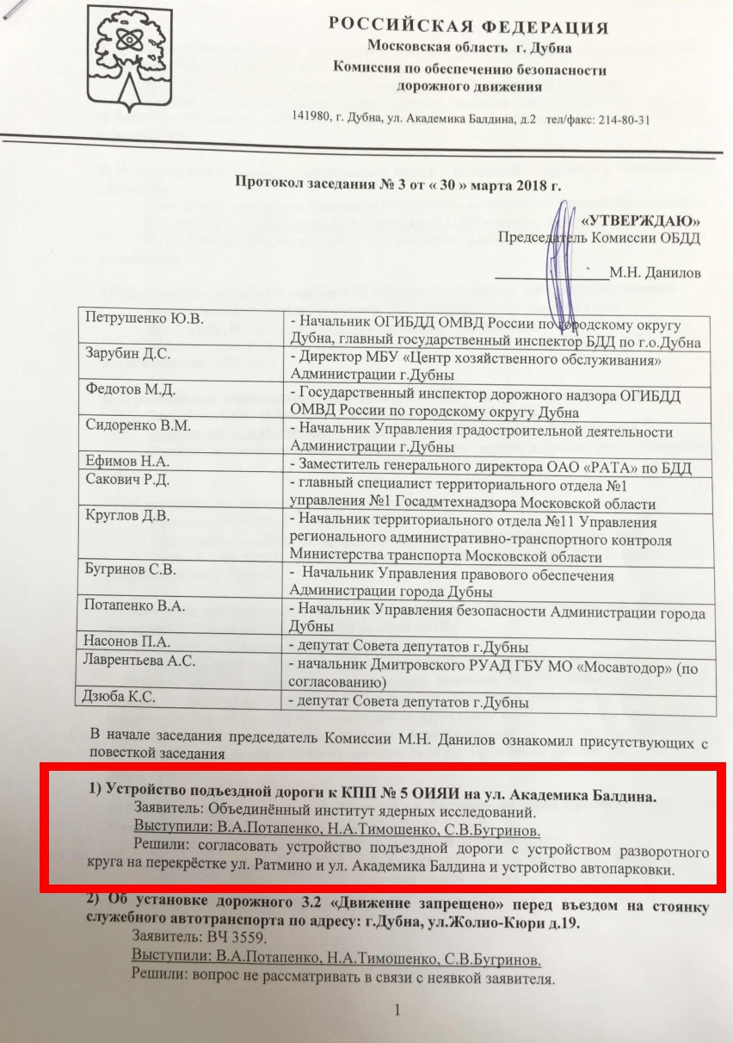
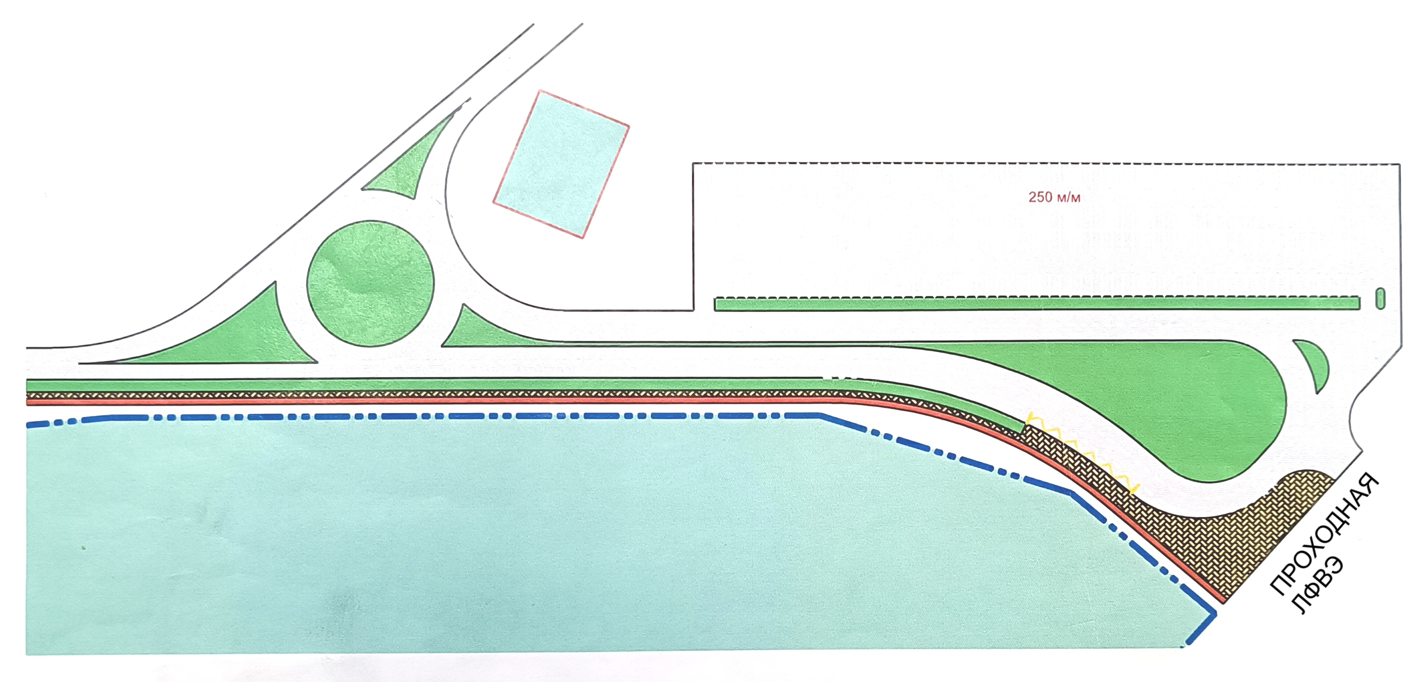
Протокол заседания
№ 3 от 30 марта 2018
на Комиссии по обеспечению
безопасности дорожного
движения

Slide 3
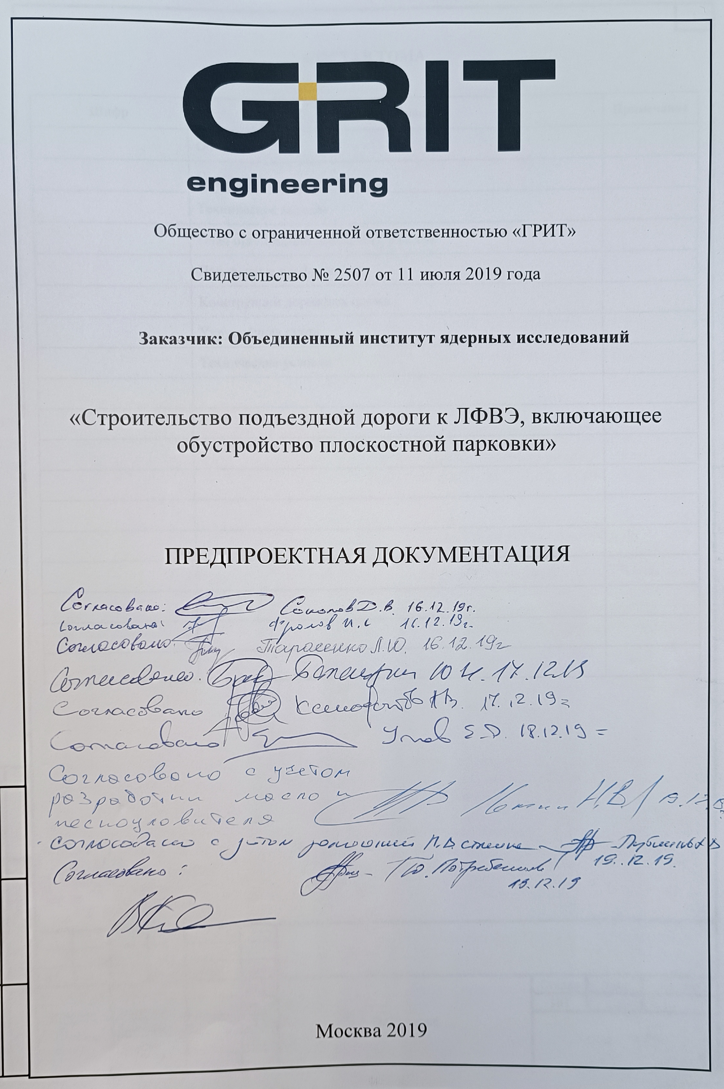
Предпроектная документация
«Строительство подъездной дороги к ЛФВЭ, включающее обустройство плоскостной парковки»
Декабрь 2019

Slide 4
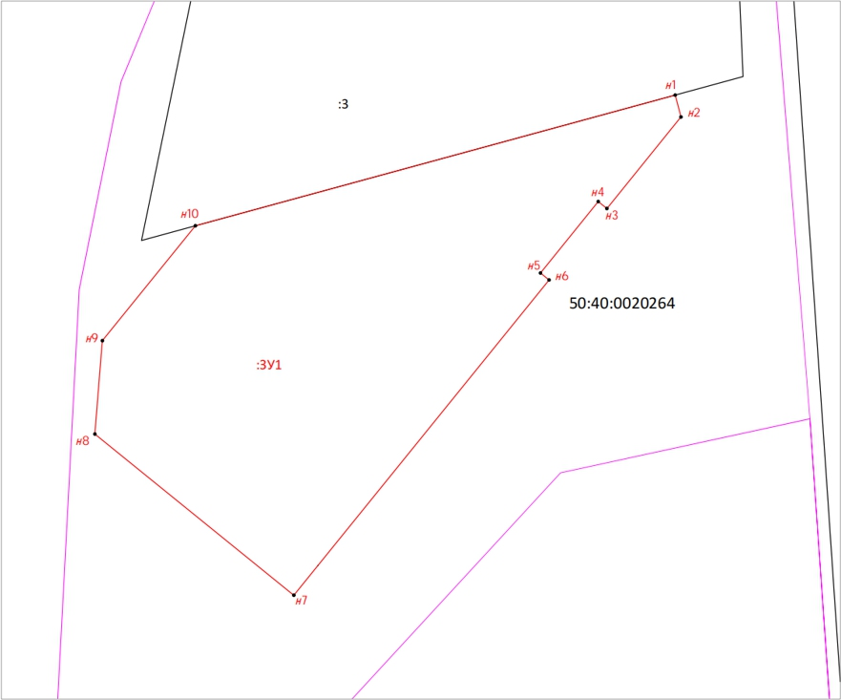
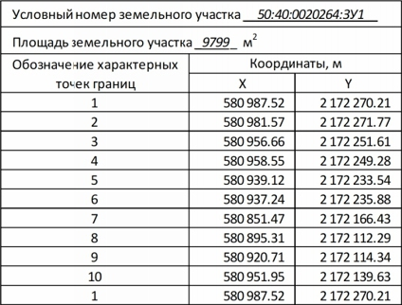
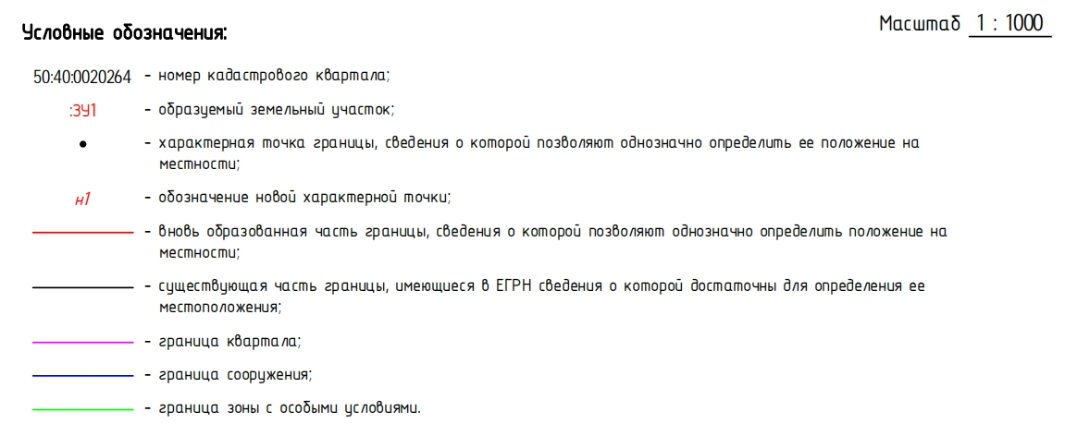
Схема расположения земельного участка на кадастровом плане территории

Slide 5
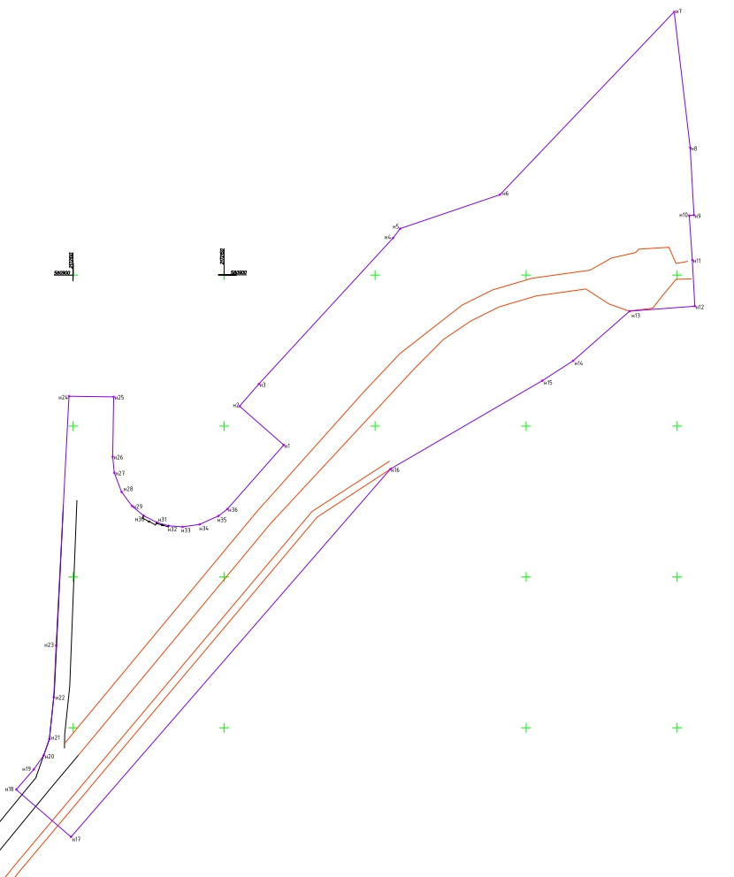
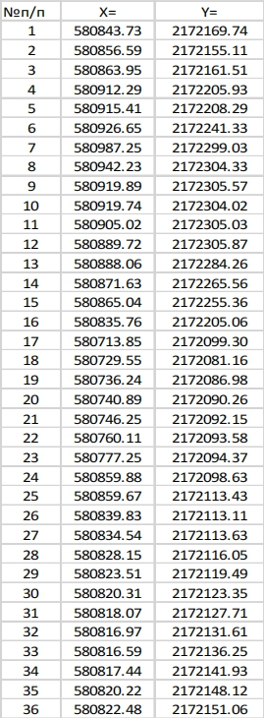
Схема расположения земельного участка на кадастровом плане территории

Slide 6
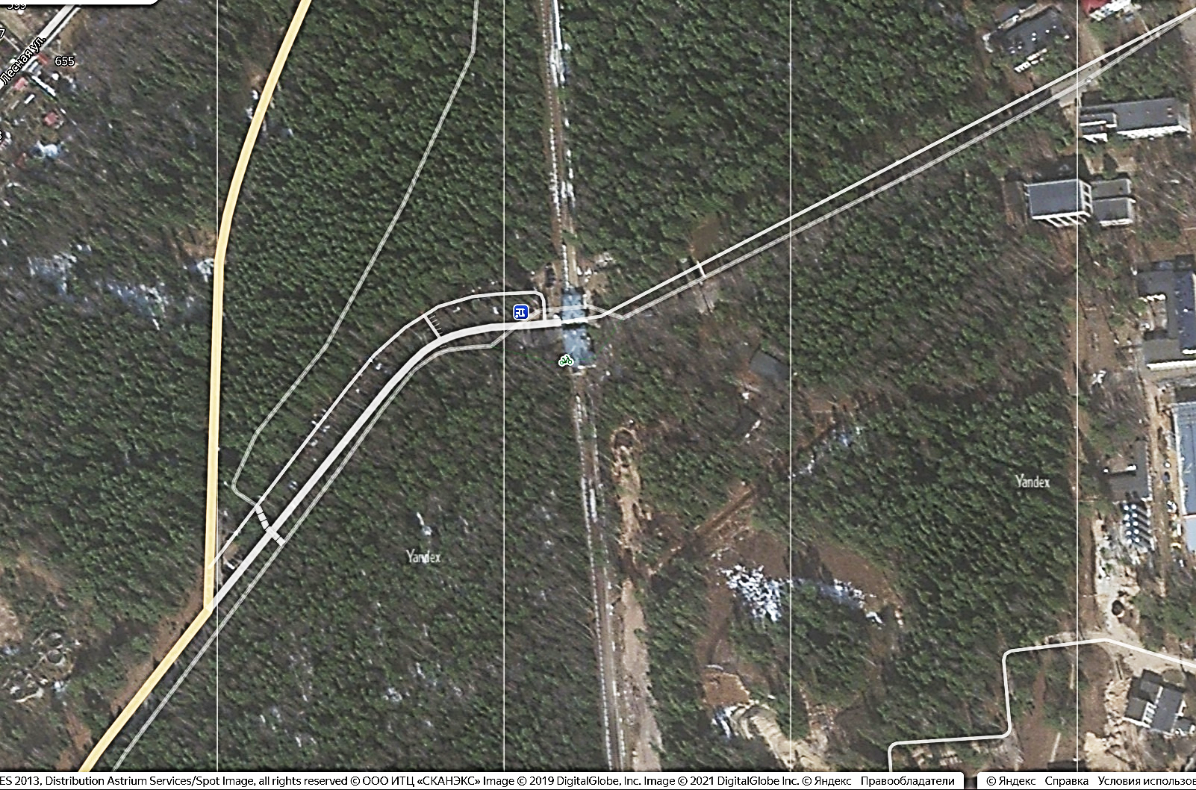
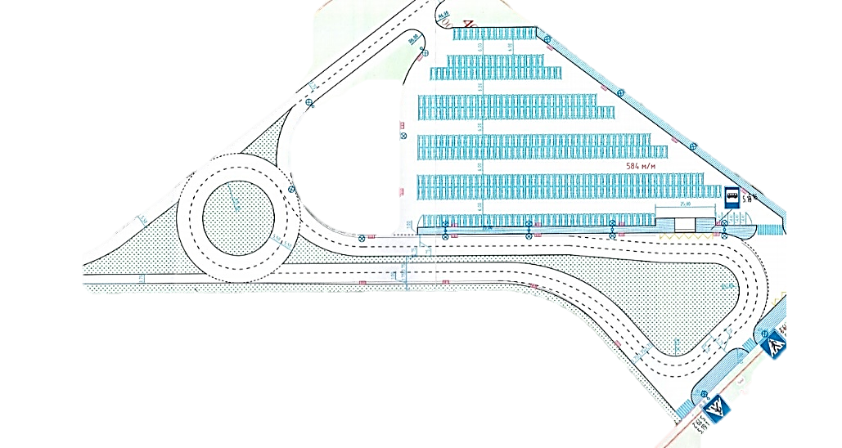

Slide 7
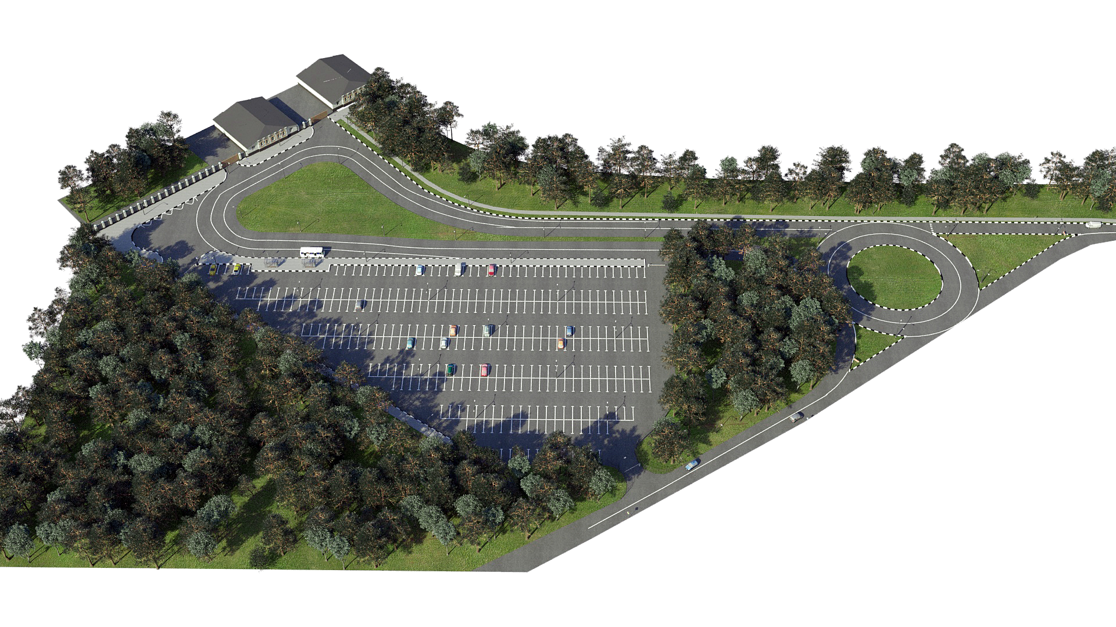
Визуальное представление

Slide 8
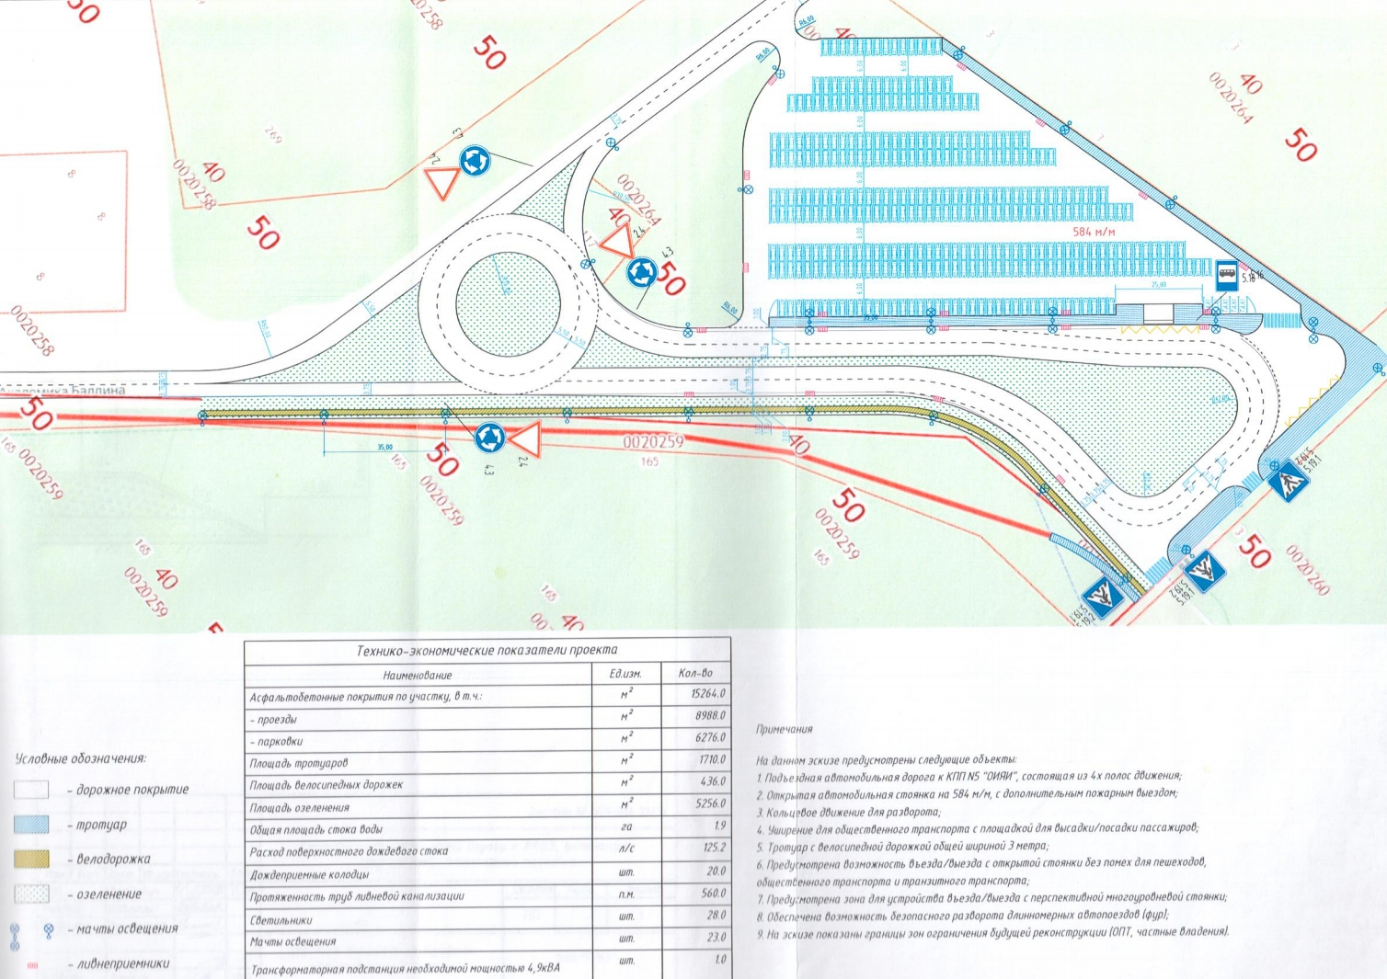
Схема

Slide 9
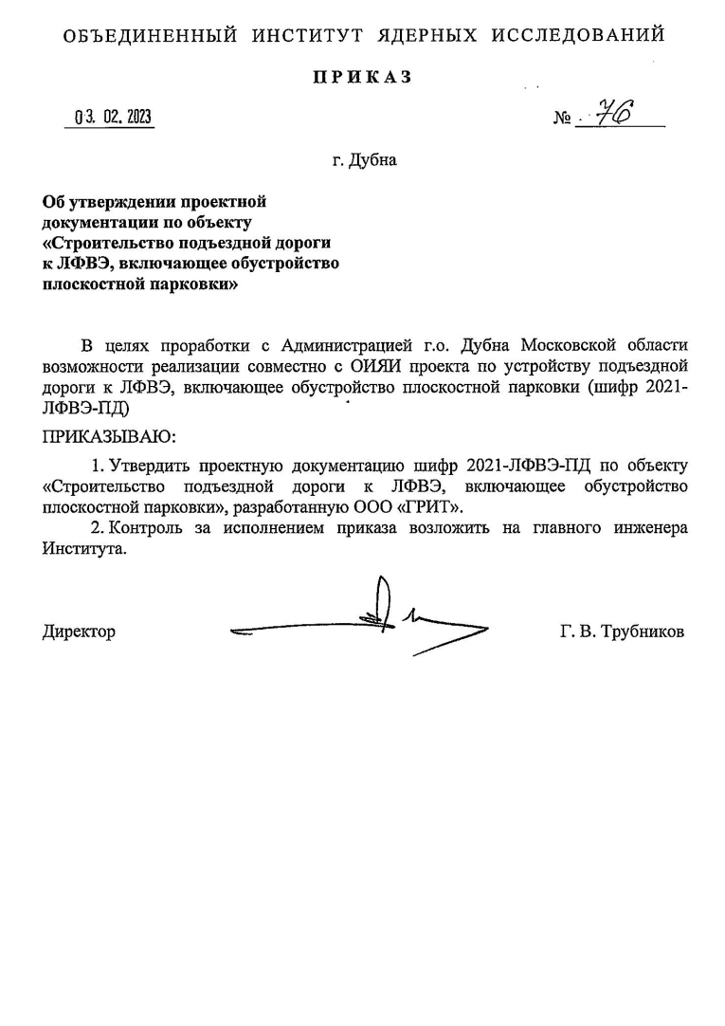
Приказ об утверждении проектной документации по объекту
«Строительство подъездной дороги к ЛФВЭ, включающее благоустройство плоскостной парковки»

Slide 10
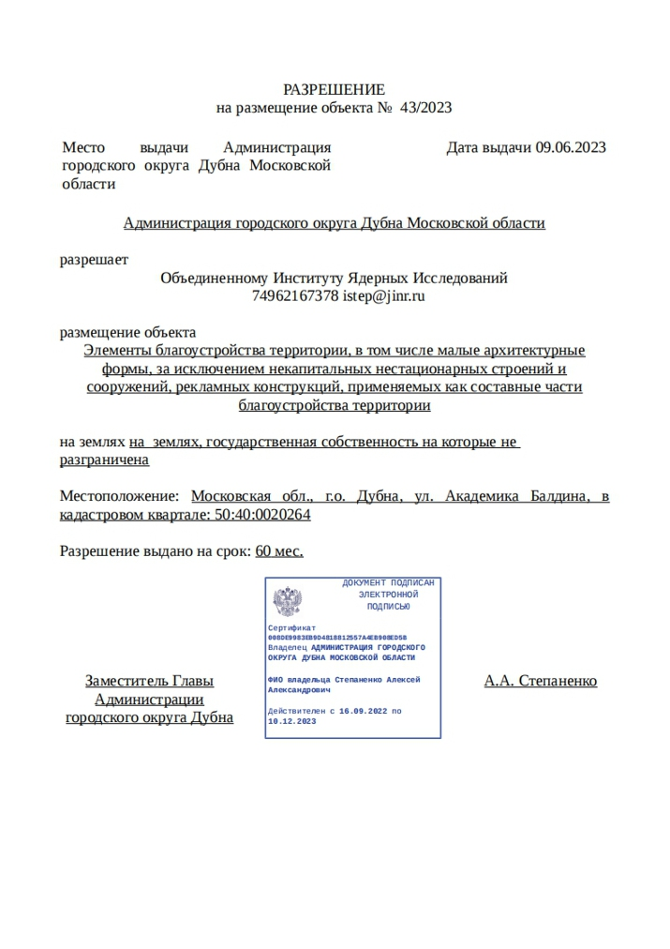
Разрешение на размещение объекта № 43/2023
9 июня 2023

